Slide 1
Комбинаторные задачи по геометрии
ВЕДУЩИЙ: Смирнов Владимир Алексеевич, профессор, доктор физико-математических наук, заведующий кафедрой элементарной математики МПГУ, автор учебников по геометрии для 7—9 и 10—11 классов

Slide 2
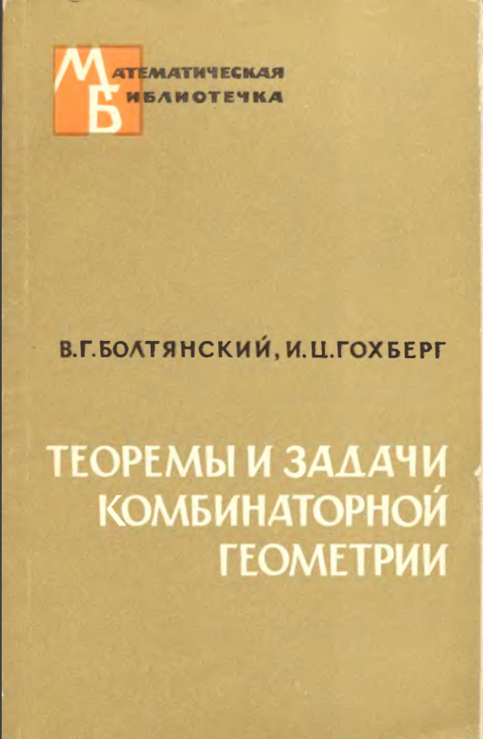
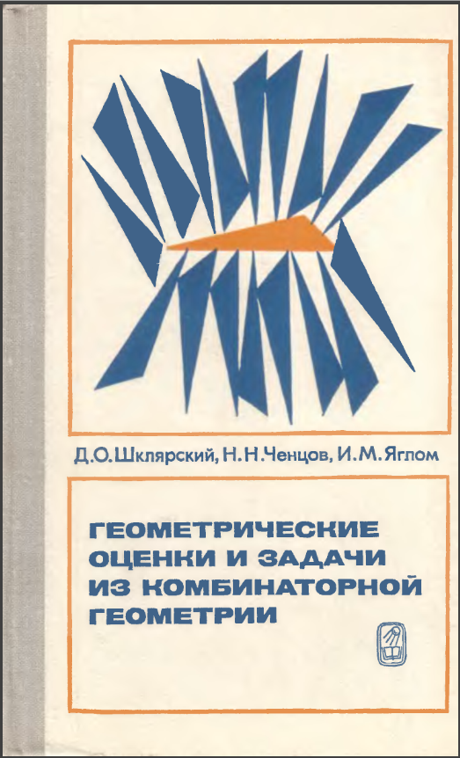
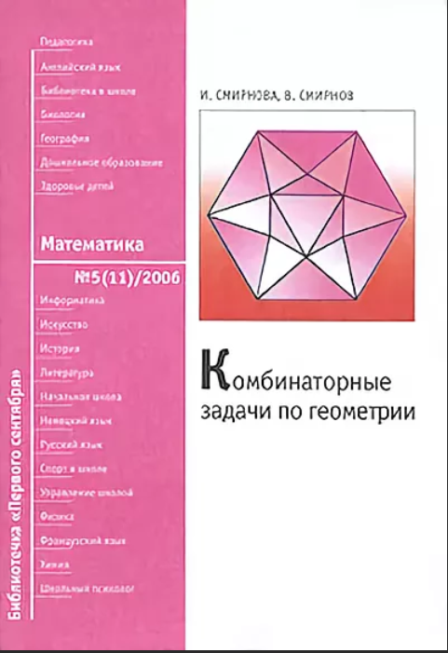
ЛИТЕРАТУРА
Сайт vasmirnov.ru. Раздел «Статьи и пособия о преподавании геометрии в школе». Брошюра «Комбинаторные задачи по геометрии».

Slide 3
1. Сколько прямых проходит через различные пары из: а) трёх; б) четырёх; в) пяти; г)* n точек, никакие три из которых не принадлежат одной прямой?
а)
б)
в)
Notes:
В режиме слайдов ответы появляются после кликанья мышкой

Slide 4
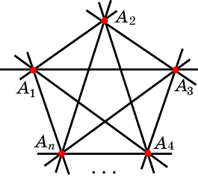
Notes:
В режиме слайдов ответы появляются после кликанья мышкой

Slide 5
Решение 1. Пусть A₁, …, A_{n} – n точек, никакие три из которых не лежат на одной прямой. Зафиксируем точку A₁. Так как число оставшихся точек равно n – 1 и через каждую из них и точку A₁ проходит одна прямая, то через точку A₁ будет проходить n – 1 прямая. Заметим, что рассуждения, проведенные для точки A₁, справедливы для любой другой точки. Поскольку всего n точек и через каждую из них проходит n – 1 прямая, то число прямых, посчитанных для всех точек, будет равно n(n – 1). При этом, поскольку одна прямая проходит через две точки, то каждую прямую посчитаем дважды, один раз как прямую, проходящую через одну точку, а другой – как прямую, проходящую через вторую точку. Следовательно, число прямых, проходящих через различные пары из n данных точек, будет равно $\frac{n(n−1)}{2}.$
Notes:
В режиме слайдов ответы появляются после кликанья мышкой

Slide 6
Решение 2. Выясним, на сколько увеличивается число прямых при добавлении новой точки к данным. Через две точки проходит одна прямая. Если к данным точкам добавляется третья точка, то к этой прямой добавляется две прямые, проходящие через третью точку и одну из двух данных. Аналогично, если добавить n-ю точку A_{n} к данным n – 1 точкам A₁, …, A_{n-1}, то к числу прямых, проходящих через различные пары из точек A₁, …, A_{n-1}, добавится n – 1 прямая, проходящих через точку A_{n} и одну из точек. Таким образом, общее число прямых равно сумме 1 + 2 + … + n – 1. Эта сумма равна $\frac{n(n−1)}{2}$.
Notes:
В режиме слайдов ответы появляются после кликанья мышкой

Slide 7
Полученная формула числа прямых имеет большое значение, в дальнейшем будет появляться при решении различных комбинаторных задач. Поскольку каждая прямая однозначно задается двумя точками, мы, по существу, вычислили, сколько различных пар можно составить из n элементов. При этом не имеет значение, какие это элементы. Число таких пар называется числом сочетаний из n элементов по два и обозначается $C_{n}^{2}$. Например, если в классе 20 учеников, то число различных пар, которые можно образовать из учеников этого класса, равно $C_{20}^{2}$ = 190.
Notes:
В режиме слайдов ответы появляются после кликанья мышкой

Slide 8
2. Какое наибольшее число точек попарных пересечений могут иметь: а) три; б) четыре; в) пять; г)* n прямых?
Notes:
В режиме слайдов ответы появляются после кликанья мышкой

Slide 9
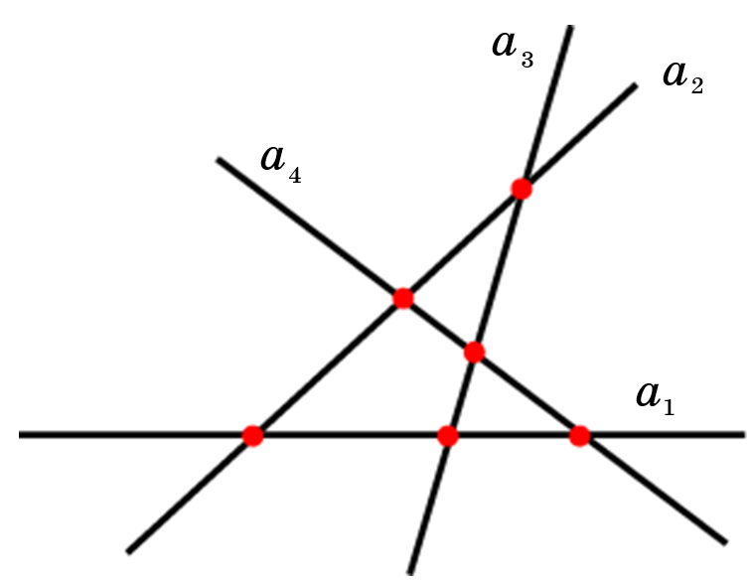
Notes:
В режиме слайдов ответы появляются после кликанья мышкой

Slide 10
Решение. Заметим, что наибольшее число точек попарных пересечений получается, если каждая прямая пересекается с каждой, при этом никакие три прямые не пересекаются в одной точке. В этом случае каждая прямая имеет n – 1 точку пересечения с остальными прямыми, и мы находимся в ситуации, аналогичной ситуации задачи 7. Имеется n прямых и на каждой прямой n – 1 точка. При этом, каждая точка принадлежит ровно двум прямым. Следовательно, число точек попарных пересечений будет равно $\frac{n(n−1)}{2}.$
Можно было бы рассуждать и короче. Действительно, для того, чтобы подсчитать количество точек пересечения, достаточно подсчитать, количество пар прямых, которые можно образовать из данных n прямых. Как мы знаем, это число равно $\frac{n(n−1)}{2}$ .
Notes:
В режиме слайдов ответы появляются после кликанья мышкой

Slide 11
3. На сколько частей разбивают плоскость: а) две; б) три; в) четыре; г)* n попарно пересекающихся прямых, никакие три из которых не пересекаются в одной точке?
Notes:
В режиме слайдов ответы появляются после кликанья мышкой

Slide 12
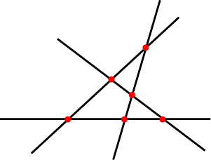
Решение. Выясним, на сколько увеличивается число частей плоскости при добавлении новой прямой к данным. Количество частей плоскости, которые разбиваются на две части новой прямой, равно количеству частей новой прямой, на которые она разбивается точками пересечения с имеющимися прямыми. Каждая такая часть новой прямой разбивает соответствующую часть плоскости на две части. Поскольку n-я прямая пересекается с n – 1 прямой, то она разбивается на n частей и поэтому число частей плоскости увеличивается на n. Таким образом, общее число частей, на которые n прямых разбивают плоскость, равно 2 + 2 + 3 + … + n = 1 + $\frac{n(n+1)}{2}$.
Notes:
В режиме слайдов ответы появляются после кликанья мышкой

Slide 13
4. Какое наибольшее число точек попарных пересечений могут иметь: а) две; б) три; в) четыре; г) n окружностей?

Slide 14
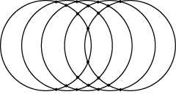
Решение. Заметим, что наибольшее число точек попарных пересечений получается, если каждая окружность пересекается с каждой, и при этом никакие три окружности не пересекаются в одной точке. В этом случае каждая окружность имеет 2(n – 1) точку пересечения с остальными окружностями. Число точек попарных пересечений будет равно 2 + 4 + 6 +…+ 2(n – 1) = n(n – 1).

Slide 15
5. На какое наибольшее число частей разбивают плоскость: а) две; б) три; в) четыре; г)* n попарно пересекающихся окружностей, никакие три из которых не пересекаются в одной точке?

Slide 16
Решение. Выясним, на сколько увеличивается число частей плоскости при добавлении новой окружности к данным. Количество частей плоскости, которые разбиваются на две части новой окружностью, равно количеству дуг новой окружности, на которые она разбивается точками пересечения с имеющимися окружностями. Каждая такая дуга новой окружности разбивает соответствующую часть плоскости на две части. Поскольку n-я окружность пересекается с n – 1 окружностью, то она разбивается на 2(n – 1) дуг и поэтому число частей плоскости увеличивается на 2(n – 1). Таким образом, общее число частей, на которые n окружностей разбивают плоскость, равно 2 + 2 + 4 + 6 + … + 2(n – 1) = 2(2 + 2 + 3 + … + (n – 1)) = n(n – 1) + 2.

Slide 17
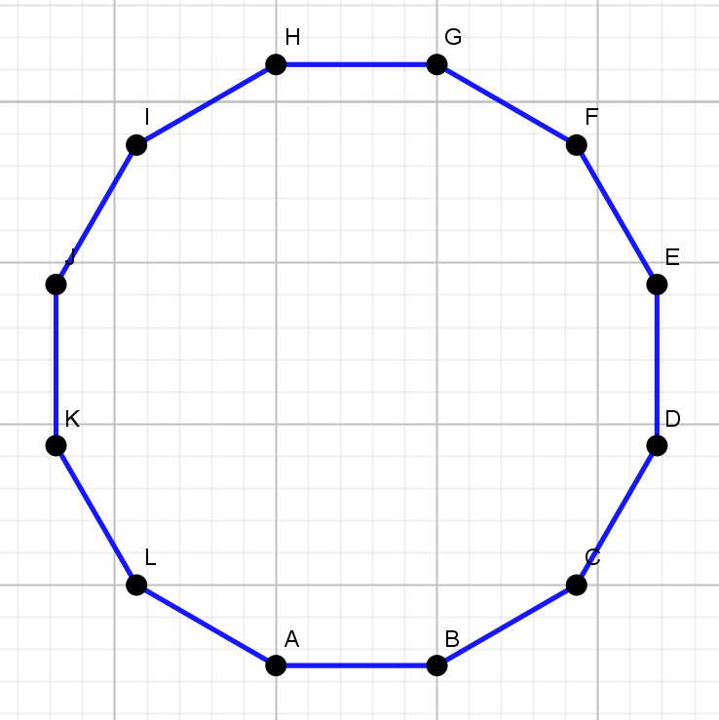
6. Сколько диагоналей имеет: а) треугольник; б) четырёхугольник; в) пятиугольник; г) шестиугольник; д)* n-угольник?

Slide 18
Ответ. $\frac{n(n−3)}{2}.$
7. Существует ли многоугольник, число диагоналей которого равно числу его сторон?
8. Может ли многоугольник иметь ровно: а) 10; б) 20; в) 30 диагоналей?
9. Многоугольник имеет 35 диагоналей. Сколько у него сторон?
10. Может ли прямая пересекать все стороны: а) треугольника; б) четырехугольника; в) пятиугольника; г)* n-угольника?

Slide 19
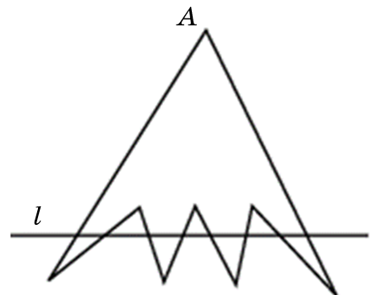
Решение. Докажем, что прямая может пересекать только четное число сторон многоугольника.
Пусть прямая l пересекает стороны многоугольника. Условимся называть одну из полуплоскостей, на которые прямая l разбивает плоскость, – верхней, а другую – нижней. Совершим обход ломаной, ограничивающей этот многоугольник, выйдя из некоторой ее точки A верхней полуплоскости, и вернувшись в ту же точку.
Если по пути нам встретится точка пересечения с прямой l, то проходя через эту точку мы перейдем из верхней полуплоскости в нижнюю. Однако в нижней полуплоскости мы не можем остаться до конца обхода, поскольку в конце обхода мы возвращаемся в начальную точку верхней полуплоскости. Следовательно, где-то мы выйдем из нижней полуплоскости в верхнюю.
Вход в нижнюю полуплоскость и выход из нее в верхнюю дают пару точек пересечения с прямой l. Если при дальнейшем движении по ломаной мы все время остаемся в верхней полуплоскости, то общее число точек пересечения будет равно двум. Если в какой-то точке мы снова перейдем из верхней полуплоскости в нижнюю, то найдется и парная ей точка, в которой мы из нижней полуплоскости переходим в верхнюю. Таким образом, число точек пересечения прямой l со сторонами многоугольника должно быть четным.

Slide 20
11*. Прямая имеет 2021 общую точку с простой замкнутой ломаной. Докажите, что найдётся прямая, имеющая с этой ломаной большее число общих точек.

Slide 21
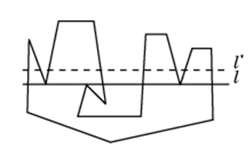
Решение. В силу предыдущей задачи, прямая должна пройти через нечетное число вершин ломаной. Немного сдвинем эту прямую, как показано на рисунке. Число общих точек прямой и ломаной при этом увеличится.

Slide 22
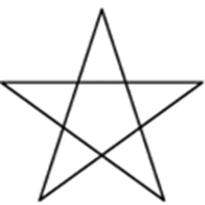
12. Какое наибольшее число точек самопересечения может иметь замкнутая ломаная с пятью сторонами? Приведите пример такой ломаной.
Решение. Каждая сторона ломаной может пересекаться только с не соседними сторонами. Таких сторон у пятисторонней ломаной две. Значит, число точек самопересечения не превосходит $\frac{5∙2}{2}=5.$ Пример замкнутой пятисторонней ломаной с пятью точками самопересечения дает пентаграмма.

Slide 23
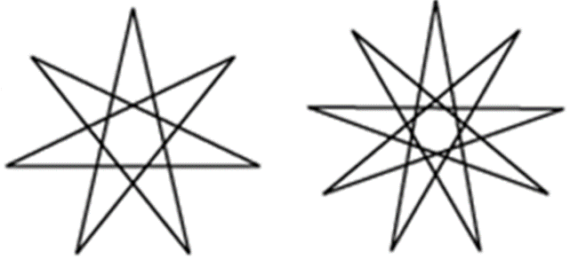
13. Какое наибольшее число точек самопересечения может иметь замкнутая ломаная с (2n + 1)-ой стороной? Приведите пример такой ломаной.
Ответ. $\frac{(2n+1)(2n−2)}{2}=(2n+1)(n−1)$. Примеры ломаных приведены на рисунке.

Slide 24
14*. Какое наибольшее число острых углов может иметь выпуклый многоугольник?
15*. Докажите, что в любом выпуклом 11-угольнике найдутся две диагонали, угол между которыми не превосходит 5°.

Slide 25
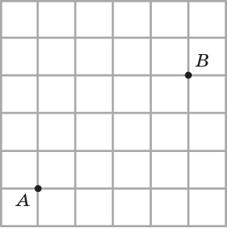
Число путей
1. Сколько имеется кратчайших путей, проходящих по сторонам сетки, состоящей из единичных квадратов, соединяющих точки A и B?
Notes:
В режиме слайдов ответы появляются после кликанья мышкой

Slide 26
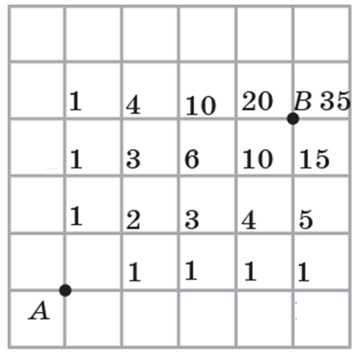
Ответ: 35.
Notes:
В режиме слайдов ответы появляются после кликанья мышкой

Slide 27
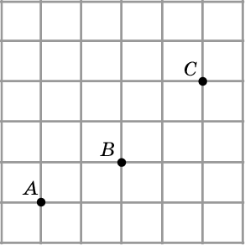
2. Сколько ломаных длины 6, проходящих по сторонам сетки, состоящей из единичных квадратов, соединяет точки A, B и C?
Notes:
В режиме слайдов ответы появляются после кликанья мышкой

Slide 28
Ответ: 18.
3. Сколько имеется путей из A и B по отрезкам, изображенным на рисунке, в направлениях указанных стрелками?
Notes:
В режиме слайдов ответы появляются после кликанья мышкой

Slide 29
Ответ: 21.
Notes:
В режиме слайдов ответы появляются после кликанья мышкой

Slide 30
Пространство
1. На какое наибольшее число частей могут разбивать пространство: а) две; б) три; в) четыре; г)* n плоскостей?
2. У многогранника 8 граней и все они треугольные. Сколько у него рёбер? Приведите пример такого многогранника.
3. У многогранника 8 вершин, в каждой вершине сходится четыре ребра. Сколько у него рёбер? Приведите пример такого многогранника.

Slide 31
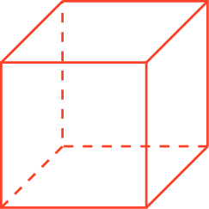
4. Сколько имеется кратчайших путей по ребрам куба из одной его вершины в противоположную вершину?
Notes:
В режиме слайдов ответ появляется после кликанья мышкой.

Slide 32
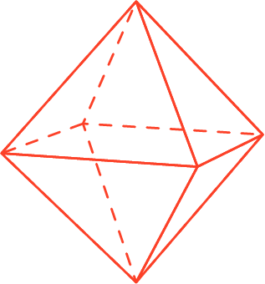
5. Сколько имеется кратчайших путей по ребрам октаэдра из одной его вершины в противоположную вершину?
Notes:
В режиме слайдов ответ появляется после кликанья мышкой.

Slide 33
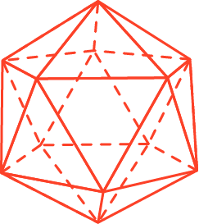
6. Сколько имеется кратчайших путей по ребрам икосаэдра из одной его вершины в противоположную вершину?
Notes:
В режиме слайдов ответ появляется после кликанья мышкой.

Slide 34
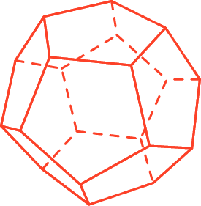
7. Сколько имеется кратчайших путей по ребрам додекаэдра из одной его вершины в противоположную вершину?
Notes:
В режиме слайдов ответ появляется после кликанья мышкой.

Slide 35
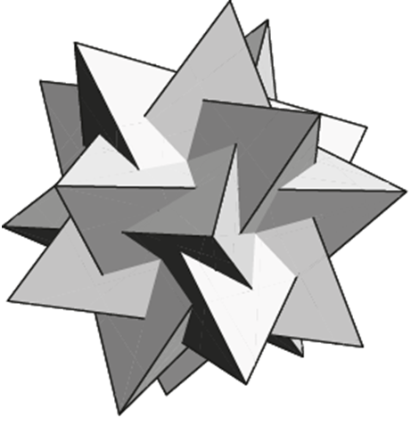
8. Сколько тетраэдров изображено на рисунке?
Notes:
В режиме слайдов ответ появляется после кликанья мышкой.

Slide 36
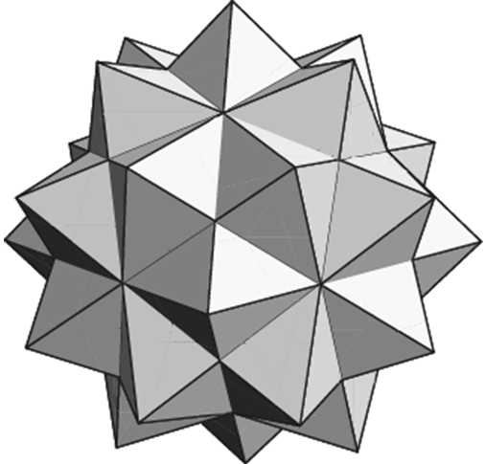
9. Сколько октаэдров изображено на рисунке?
Notes:
В режиме слайдов ответ появляется после кликанья мышкой.

Slide 37
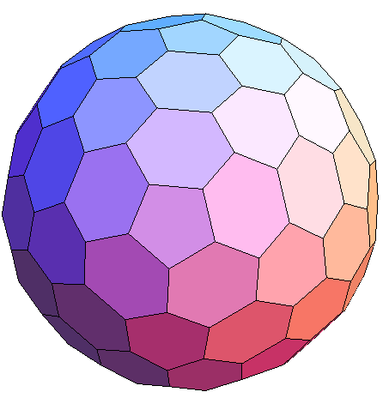
10*. Сколько пятиугольных граней у многогранников, изображённых на рисунках?

Slide 38
11*. Докажите, что у любого многогранника число граней с нечетным числом ребер четно.
12*. Докажите, что у любого многогранника число вершин, в которых сходится нечетное число ребер, четно.
13*. Докажите, что у любого многогранника найдутся, по крайней мере, две грани с одинаковым числом рёбер. Приведите пример многогранника, у которого нет трёх граней с одинаковым числом рёбер.
14*. Докажите, что у любого многогранника есть, по крайней мере, две вершины, в которых сходится одинаковое число рёбер. Приведите пример многогранника, у которого нет трёх вершин, в которых сходится одинаковое число рёбер.

